Slide 1
Paralelní rozhraní
Vstupně výstupní porty

Slide 2
Paralelní rozhraní
Je nejjednodušší rozhraní.
Umožňuje připojit k mikroprocesoru cokoli dalšího (tranzistory, LED, tlačítka,...), co pracuje s logickými signály.
Paralelním rozhraní disponuje prakticky každý jednočipový mikroprocesor.
Pokud mikroprocesor nemá paralelní rozhraní, lze jej realizovat pomocí speciálních obvodů.

Slide 3
Paralelní rozhraní
Dovoluje programem ovládat jednotlivé signálové vývody:
  Jednotlivě
  Ve skupinách - zpravidla po 8, tyto skupiny se označují jako port či brána (gate)
Porty mohou být:
  vstupní
  výstupní
  obousměrné
  sdílené s dalšími funkcemi

Slide 4
Konstrukce paralelního portu
Typický paralelní port se skládá z těchto částí:
  Klopný obvod
    zpravidla typu „D“
    do obvodu je zapisována z vnitřní sběrnice výstupní hodnota
  Výstupní budič
    řeší se buď jako třístavový nebo s otevřeným kolektorem, může být doplněný „Pull-Up“ rezistory
  Vstupní (přenosové, oddělovací) budiče

Slide 5




Paralelní port s otevřeným kolektorem
Výstupní klopný obvod
Pull-up rezistor
Výstupní pin
Ucc
Vnitřní sběrnice
Signál zápisu do klopného obvodu
Tranzistor výstupního budiče s otevřeným kolektorem
Čtecí budič
Signál čtení vstupní hodnoty z pinu

Slide 6
Paralelní port s otevřeným kolektorem
Výstupní režim:
  Do výstupního klopného obvodu je z vnitřní sběrnice zapsaná výstupní hodnota
  (např. instrukcí OUT)
  0 – tranzistor výstupního budiče je sepnut
  a pin je připojen k GND
  1 – tranzistor výstupního budiče je rozepnut,
  na pin je přiváděno přes Pull-up rezitor napájecí napětí

Slide 7
Paralelní port s otevřeným kolektorem
Vstupní režim:
  Do výstupního klopného obvodu musí být zapsaná 1, aby tranzistor výstupního budiče
  byl rozepnutý
  Signálem čtení (aktivovaným např, instrukcí IN) bude pomocí čtecího budiče přenesena hodnota z pinu na vnitřní sběrnici

Slide 8
Paralelní port s třístavovým budičem
Signál povolení výstupního budiče
Výstupní klopný obvod
Ucc
Výstupní pin
Vnitřní sběrnice
&
Signál zápisu do klopného obvodu
&
Tranzistory výstupního budiče
Signál čtení vstupní hodnoty z pinu
Čtecí budič

Slide 9
Paralelní port s třístavovým budičem
Výstupní režim:
  Signálem povolení výstupního budiče je zvolen výstupní režim
  Do výstupního klopného obvodu je z vnitřní sběrnice zapsaná výstupní hodnota
  (např. instrukcí OUT)
  Jeden z tranzistorů výstupního budiče je sepnutý
  a druhý rozepnutý
  Na pin je přiváděna zvolená hodnota

Slide 10
Paralelní port s třístavovým budičem
Vstupní režim:
  Signálem povolení výstupního budiče je zvolen vstupní režim
  Výstupní budič je „zablokován“ – oba tranzistory jsou rozepnuté
  Signálem čtení (aktivovaným např, instrukcí IN) bude pomocí čtecího budiče přenesena hodnota z pinu na vnitřní sběrnici

Slide 11
Paralelní port mikroprocesoru 8051
  8051 disponuje čtyřmi osmibitovými porty.
  porty se využívají i k jiným funkcím:
    adresní sběrnice
    datová sběrnice
    řídící sběrnice a další signály
  jednotlivé porty se liší svým vnitřním zapojením.

Slide 12
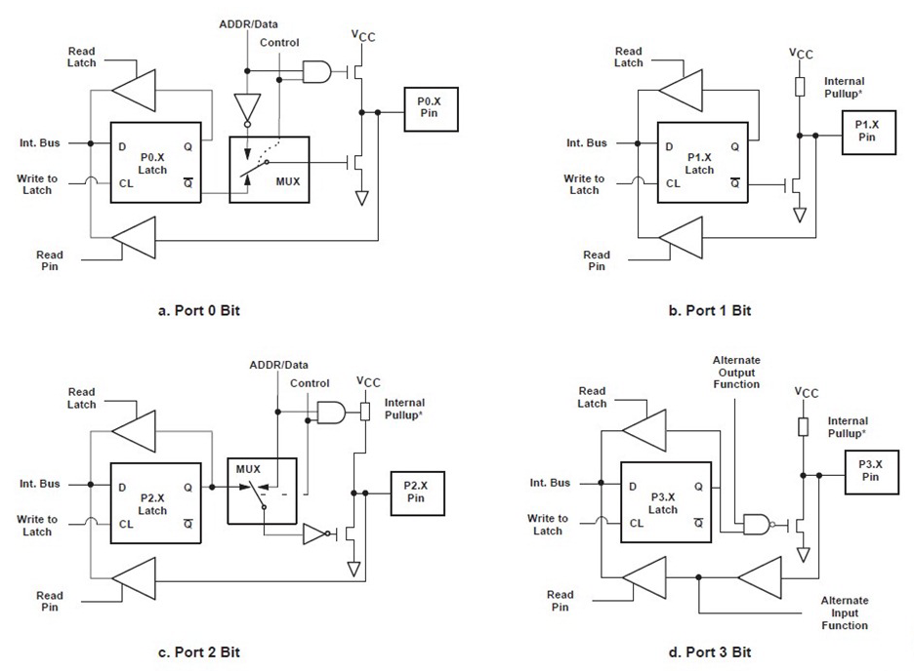
8051

Slide 13
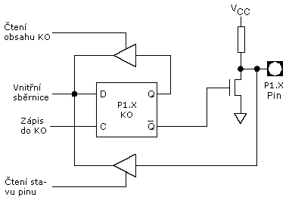
Port P1(8051)
Není sdílen s další funkcí.
Pro výstup se používá budič
s otevřeným kolektorem.
Výstup:
  Hodnota z vnitřní sběrnice zapsaná do klopného obvodu.
  Výstupem klopného obvodu je řízen výstupní budič
  (0 - tranzistor je sepnutý, 1 – tranzistor rozepnutý)

Slide 14
Port P1(8051)
Při vstupu je nutné zapsat do portu „1“, jinak by byl vstup portu trvale „blokován“ vystupující „0“.
Vstup:
  Signál přivedený na vstupní Pin je pomocí čtecího budiče přenesen na vnitřní sběrnici.
  Některé instrukce umožňují přečtení hodnoty
  z klopného obvodu namísto ze vstupního Pinu.

Slide 15
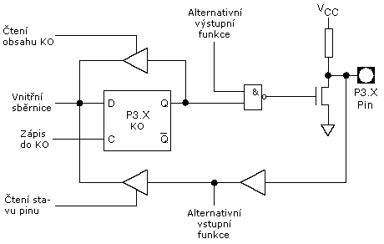
Port P3 (8051)
Piny portu P3 jsou alternativně používány i pro jiné funkce (/RD, /WR, signály čítačů / časovačů).
Pokud se má využívat alternativní funkce, musí být
v klopném obvodu zapsaná „1“.
(„0“ alternativní funkci blokuje)

Slide 16
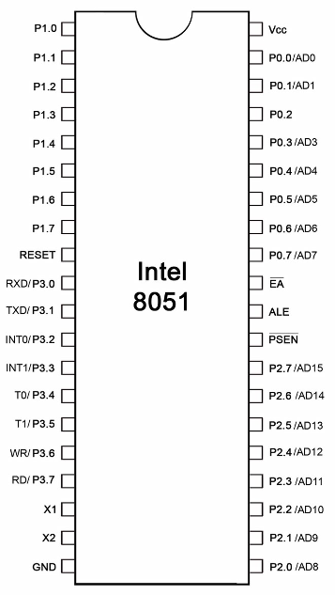
Port P0 a P2 (8051)
Tyto porty slouží alternativně pro vytvoření adresové
a datové sběrnice:
  P0: AD0 – AD7
  P2: A8 – A15
V režimu sběrnice je na portu P0 multiplexována adresa
a data, to vyžaduje vyšší rychlost a proto je výstupní budič řešen jako třístavový.

Slide 17
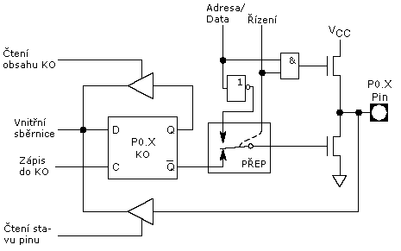
Port P0 (8051)
Signálem „Řízení“ se přepíná zda bude na výstupním Pinu adresa či data („Řízení“ = „1“) nebo hodnota zapsaná do klopného obvodu („Řízení“ = „0“).

Slide 18
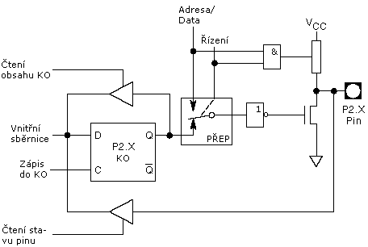
Port P2 (8051)
Výstupní budič je s otevřeným kolektorem.
„Pull-Up“ rezistor je tvořen tranzistorem MOS, jeho hodnota je v režimu sběrnice při zápisu „1“ snížována pro zvýšení rychlosti.

Slide 19
Paralelní port mikroprocesoru ST62
Porty jsou řešeny jako univerzální
Pro volbu režimu portu slouží řídící registry umožňující nastavovat každý jednotlivý I/O pin zvlášť.
Pro každý osmibitový port jsou k dispozici tři registry:
  DDR (Data Direction Register) – směr přenosu
  OR (Option Register) – volba funkce I/O
  DR (Data register) – datový registr
  při výstupním režimu je do něj uložena výstupní hodnota, při vstupním režimu slouží k řízení
  zvyšovacího (Pull-Up) odporu.

Slide 20
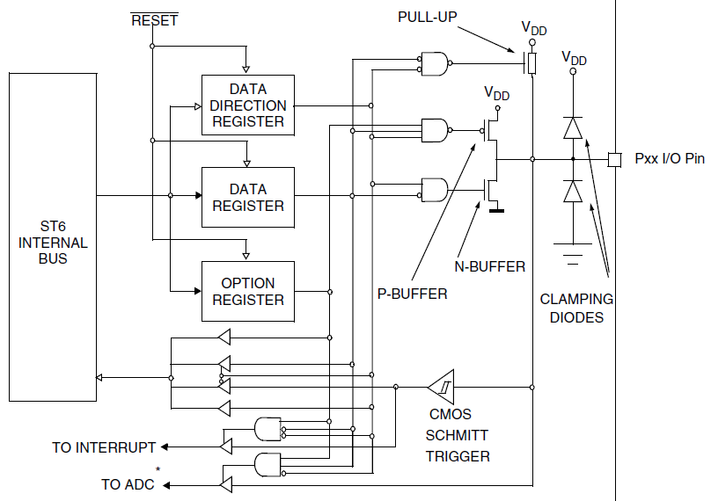
ST62

Slide 21
Paralelní port mikroprocesoru ST62
Režimy I/O pinu:
DDR | OR | DR
0 | 0 | 0 | Vstup se zvyšovacím odporem, bez přerušení
0 | 0 | 1 | Vstup bez zvyšovacího odporu, bez přerušení
0 | 1 | 0 | Vstup se zvyšovacím odporem, s přerušením
0 | 1 | 1 | Analogový vstup bez zvyšovacího odporu *
1 | 0 | D | Výstup s otevřeným kolektorem
1 | 1 | D | Třístavový výstup
* lze využít, pokud je k danému I/O pinu připojen
interní A/D převodník.

Slide 22
Paralelní port mikroprocesoru Atmel
Mikroprocesor ATMega32 je vybaven čtyřmi osmibitovými porty: PA, PB, PC, PD.
Piny všech portů lze použít jako „klasické“ I/O porty, mohou být využity k alternativním funkcím.
Pro řízení každého portu se využívá trojce registrů:
  PORTx: výstupní data
  DDRx: řízení směru:
    1 – výstupní
    0 – vstupní
  PINx: vstupní hodnota

Slide 23
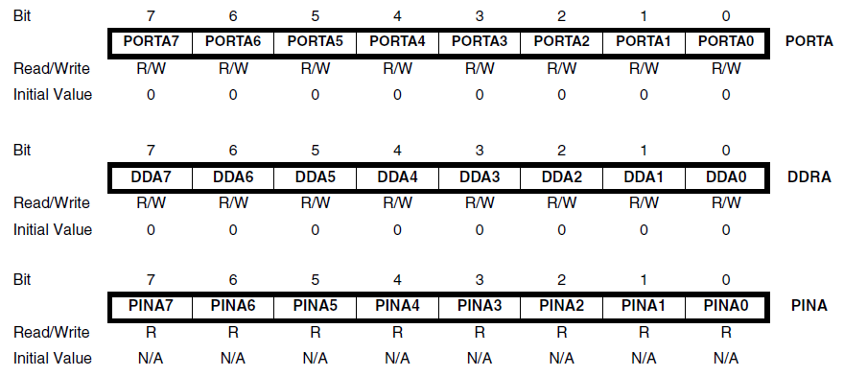
Registry I/O portů

Slide 24
Registry I/O portů
Přehled všech registrů I/O portů a jejich adresy ukazuje tabulka:
PORTA $1B | PORTB $18 | PORTC $15 | PORTD $12
DDRA $1A | DDRB $17 | DDRC $14 | DDRD $11
PINA $19 | PINB $16 | PINC $13 | PIND $10

Slide 25
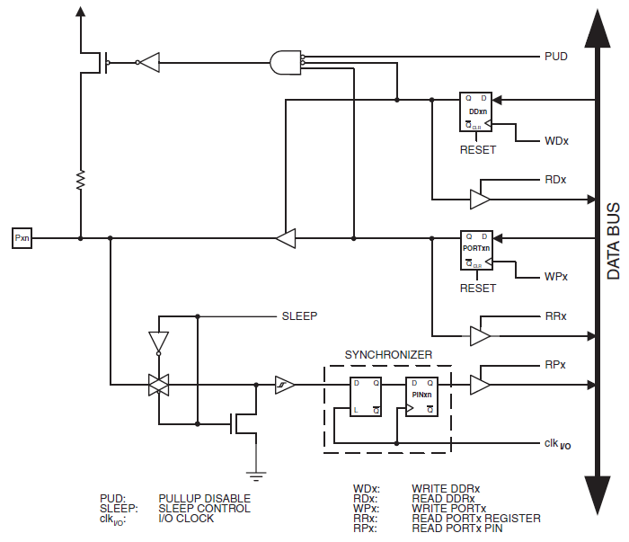
Základní struktura I/O portu
DDRx
PORTx
PINx

Slide 26
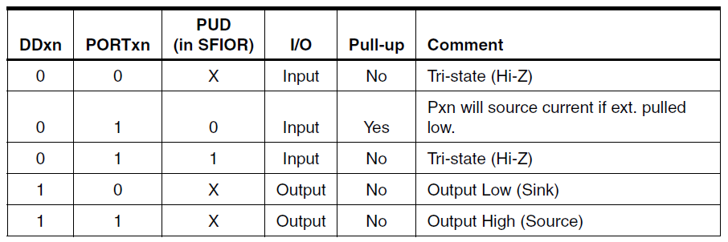
Konfigurace pinů
PUD – Pull-Up Disable
  součást registru SFIOR ($30)
  je společný pro všechny porty

Slide 27
Výstup-ní režim
1
DDRx
Budič otevřen
PORTx
PINx

Slide 28
Výstupní režim
Řízení směru DDRn je nastaven na 1.
Výstupní budič je otevřen.
Hodnota z datového registru PORTn je přenášena na výstupní pin.
Aktuální hodnoty registrů je DDRn a PORTn je možné „zpětně“ číst pomocí instrukce.

Slide 29
Vstupní režim
1
0
0
Připnut
Pull-Up rezistor
DDRx
1
Budič zavřen
PORTx
PINx

Slide 30
Vstupní režim
Řízení směru DDRn je nastaven na 0.
Výstupní budič je zavřen.
Hodnota ze vstupního pinu je čtena přes Schmidtův tvarovací obvod.
Při nastavení PUD=0 a PORTn=1 je možné připnout Pull-Up rezistor.
Signál SLEEP je aktivován v úsporných režimech, změna signálu na vstupním pinu je může vyvolat přerušení a tím i „probuzení“ mikroprocesoru.

Slide 31
I/O porty – alternativní funkce
Jednotlivé piny lze využívat k alternativním funkcím.
K tomuto účelu jsou signály Pull-Up disable, Data Direction, Port Value a Sleep připojeny přes multiplexor.
Povolení alternativní funkce
1
0
Alternativní funkce
Základní signál
Analogové vstupy jsou připojeny přímo na pin.
Alternativní digitální vstupy jsou vyvedeny
z tvarovacího obvodu.

Slide 32
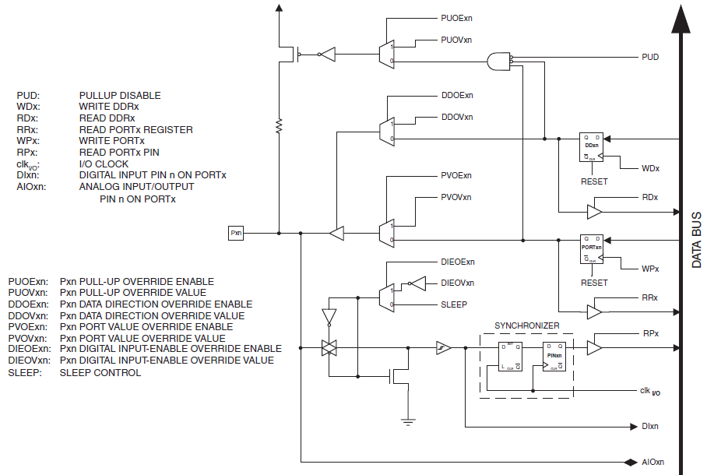
Struktura I/O portu
alternativní funkce
Výstupní multiplexory
Analogový a digitální vstup

Slide 33
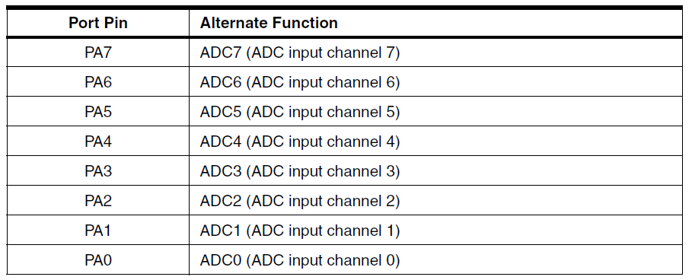
Alternativní funkce port A

Slide 34
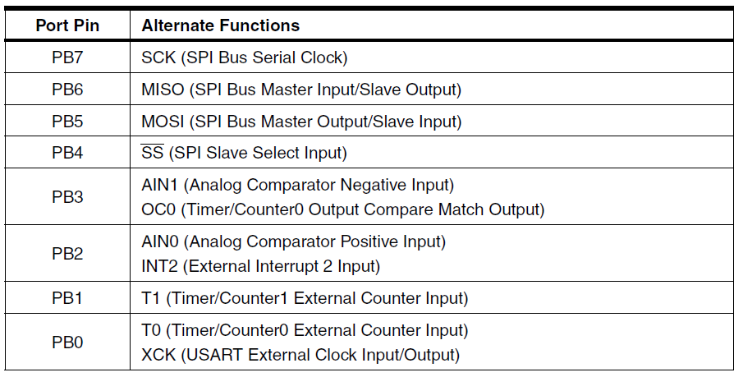
Alternativní funkce port B

Slide 35
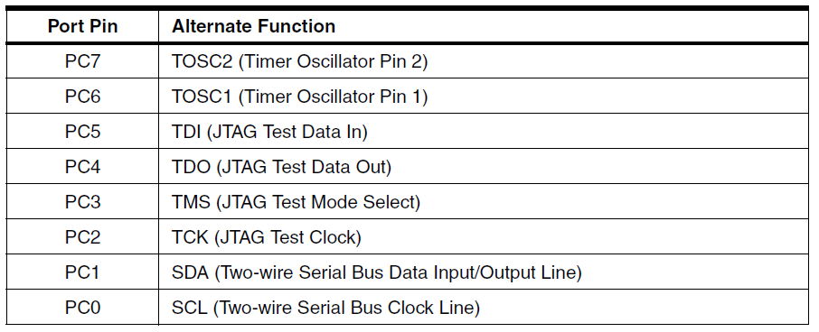
Alternativní funkce port C

Slide 36
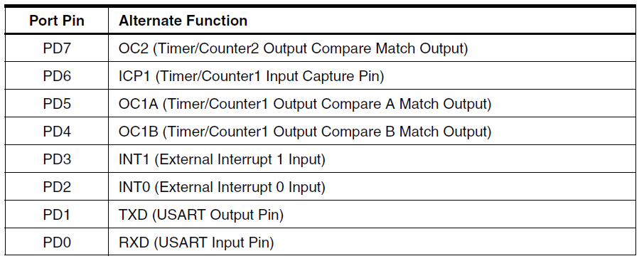
Alternativní funkce port D

